Slide 1
CHÀO MỪNG CÁC EM ĐẾN VỚI TIẾT HỌC
TIẾNG VIỆT

Slide 2
Ôn bài cũ

Slide 3
có dế
có cá
đo đỏ
<
>
cá cờ
bờ đê

Slide 4
bó cỏ
đỡ bà
dỗ bé
<
>
đỗ đỏ
cờ đỏ

Slide 5
Nam vẽ kì đà
kì

Slide 6
i
k
k
i
k
i
ki
kì
kì
k
kệ
kí
kỉ
k
kí
kỉ
ke
kẻ
kĩ
k
kĩ

Slide 7
bí đỏ
kẻ ô
đi đò
kì đà

Slide 8
i
k
k
i
k
i
ki
kì
ke
kẻ
kệ
kí
kỉ
kĩ

Slide 10
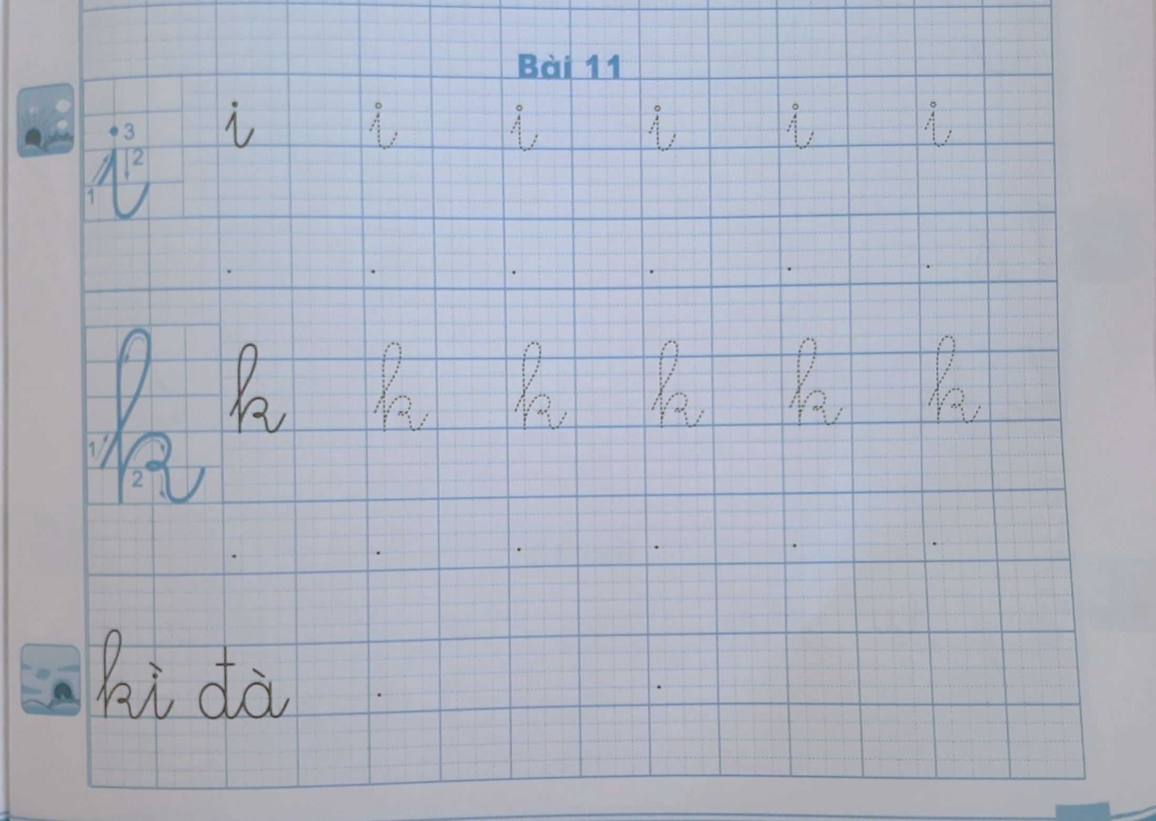

Slide 11
Kì
Kì đà bò ở kẽ đá .
k

Slide 12
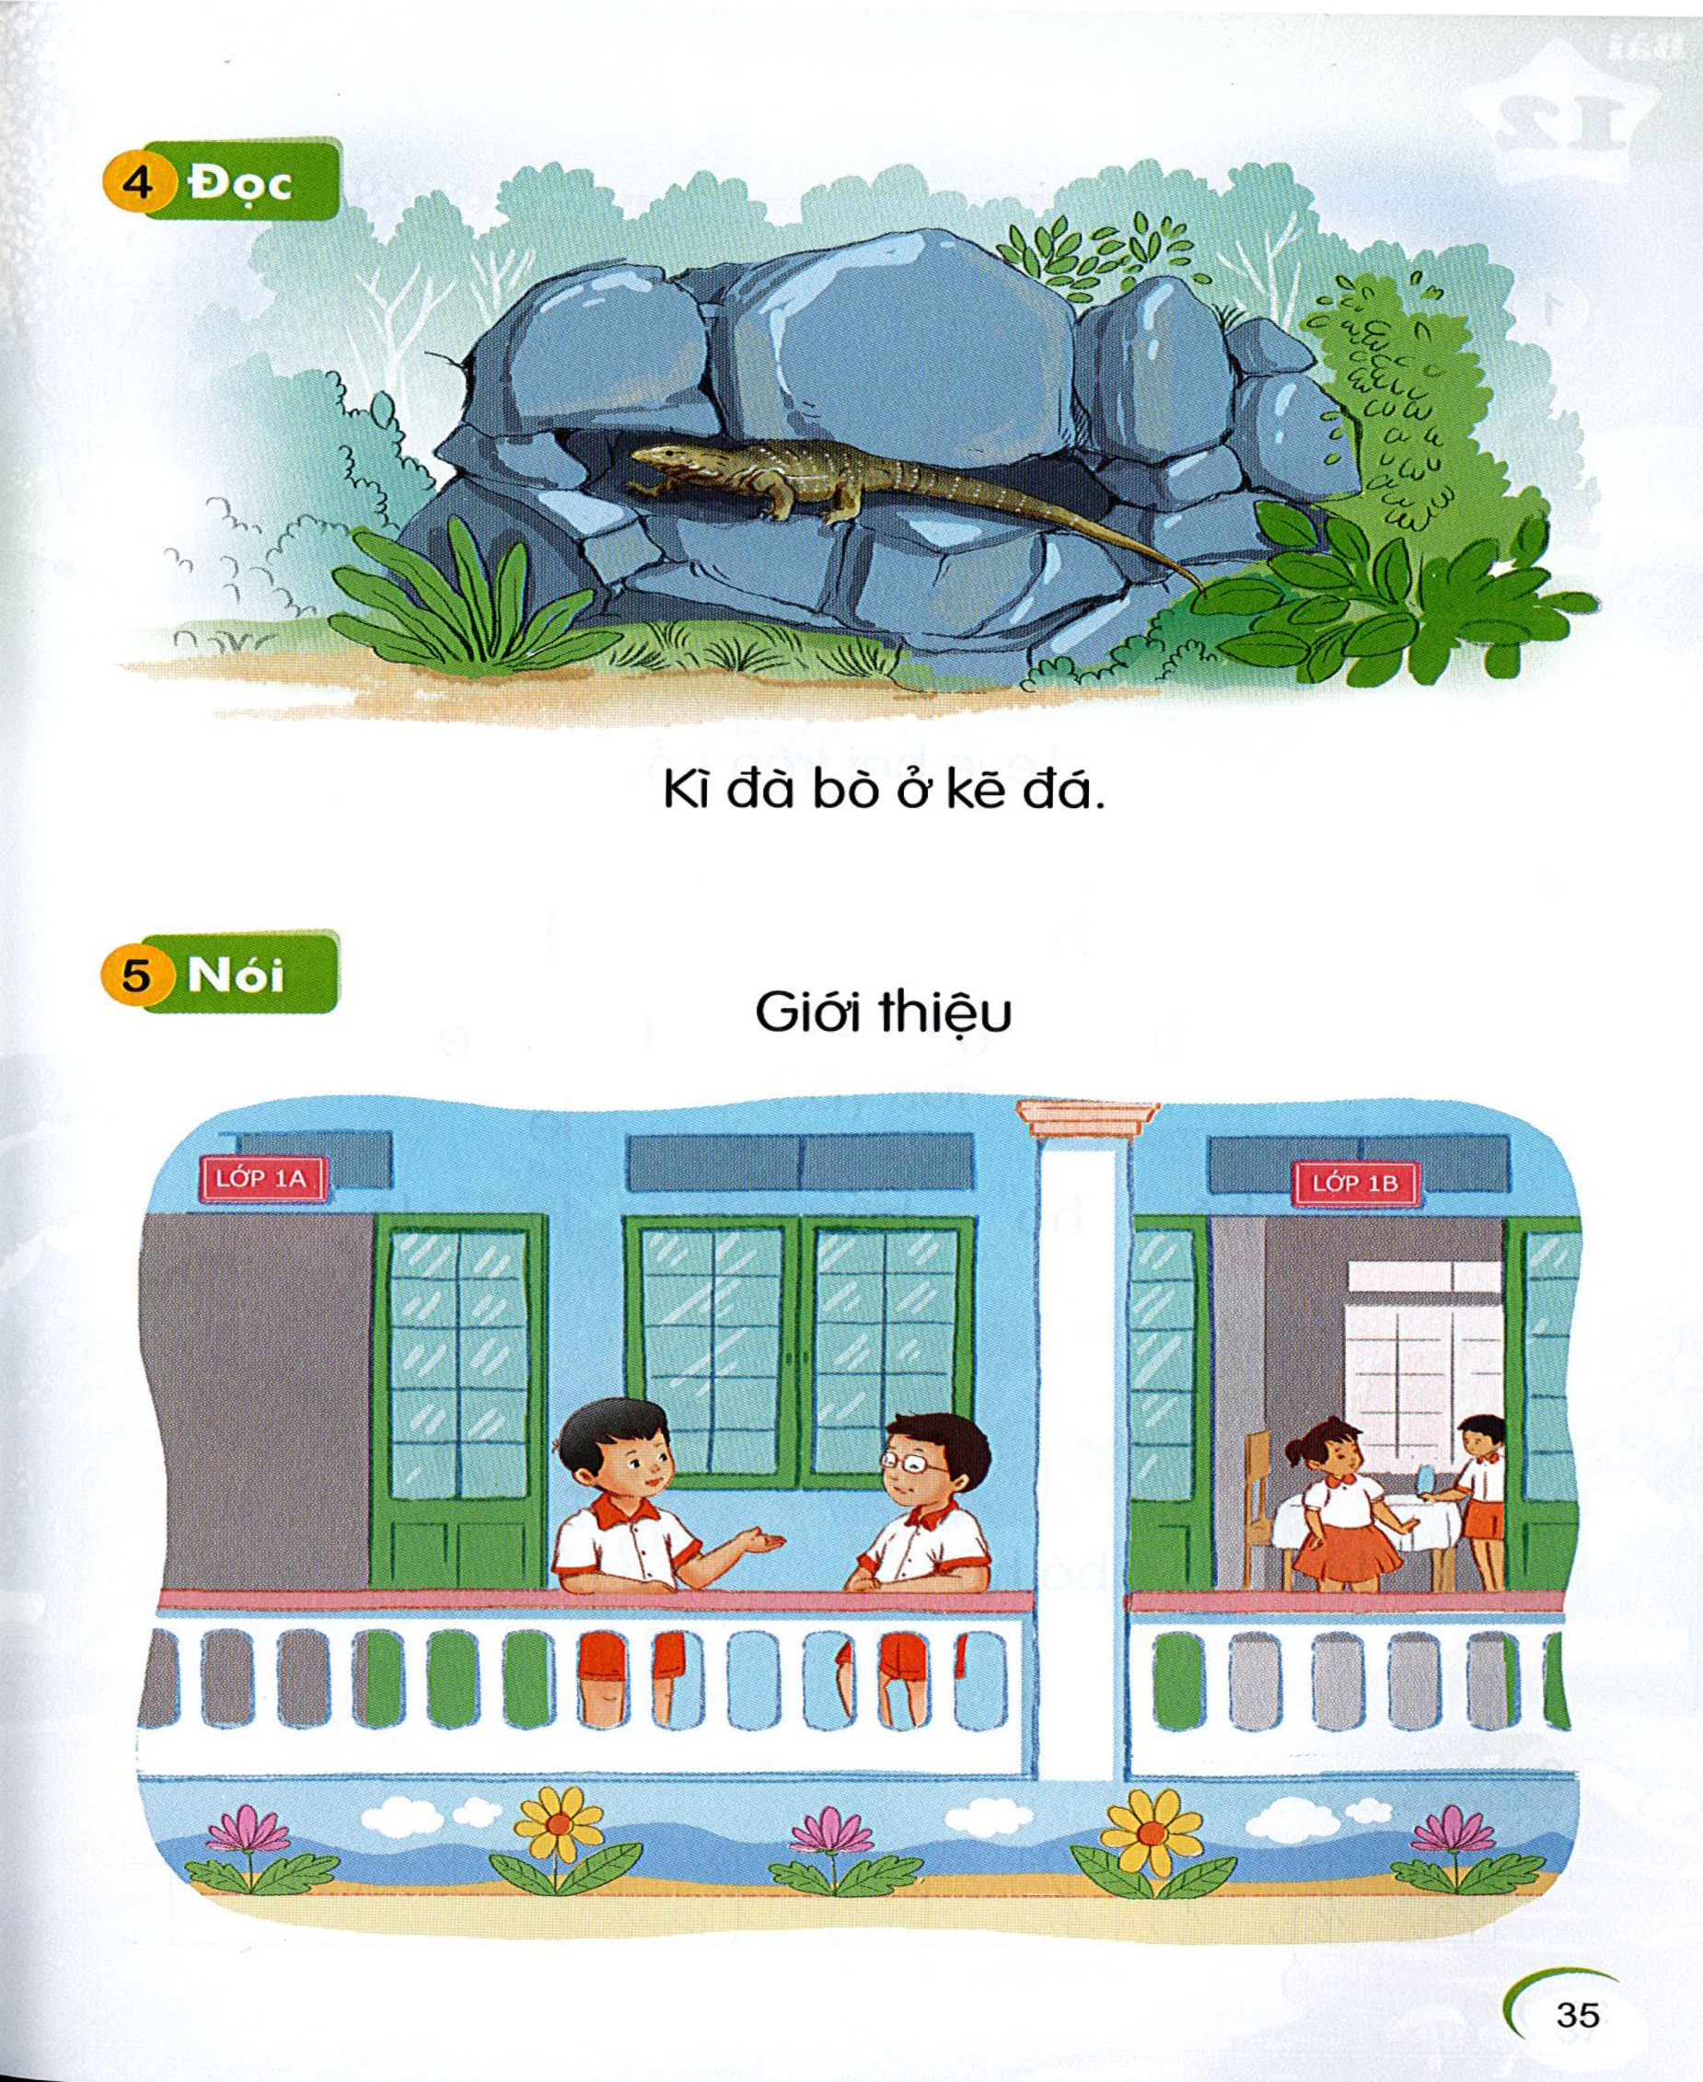
Gi­íi thiÖu

